Slide 1

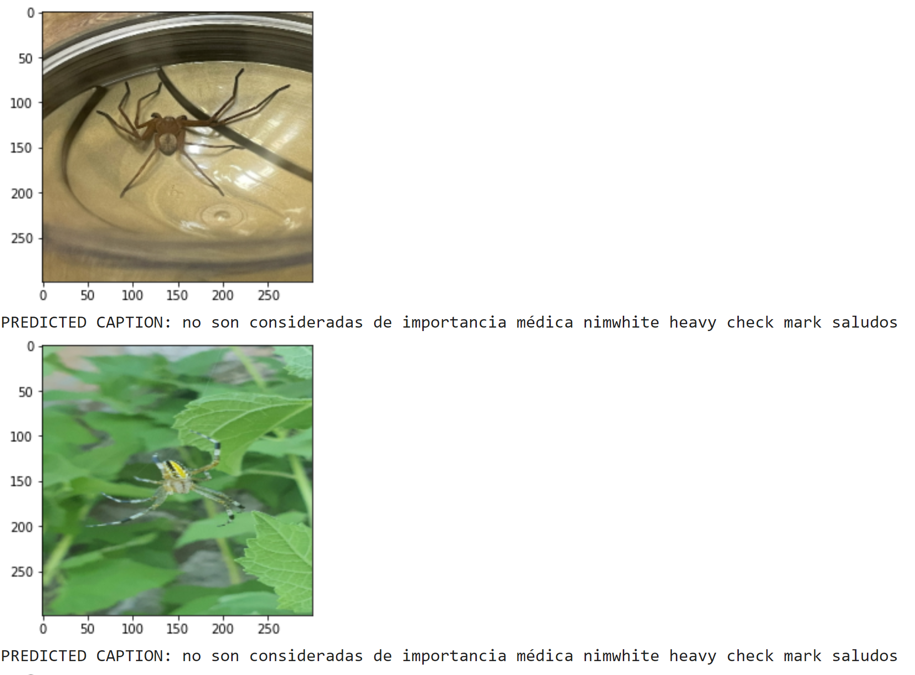
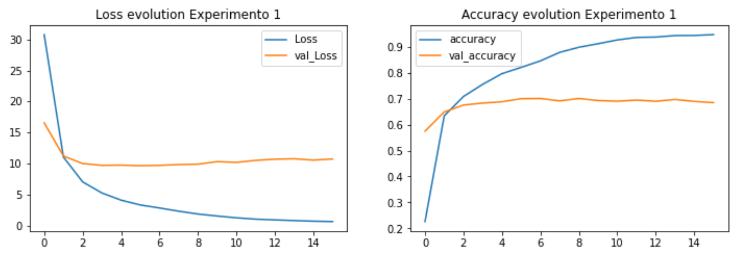
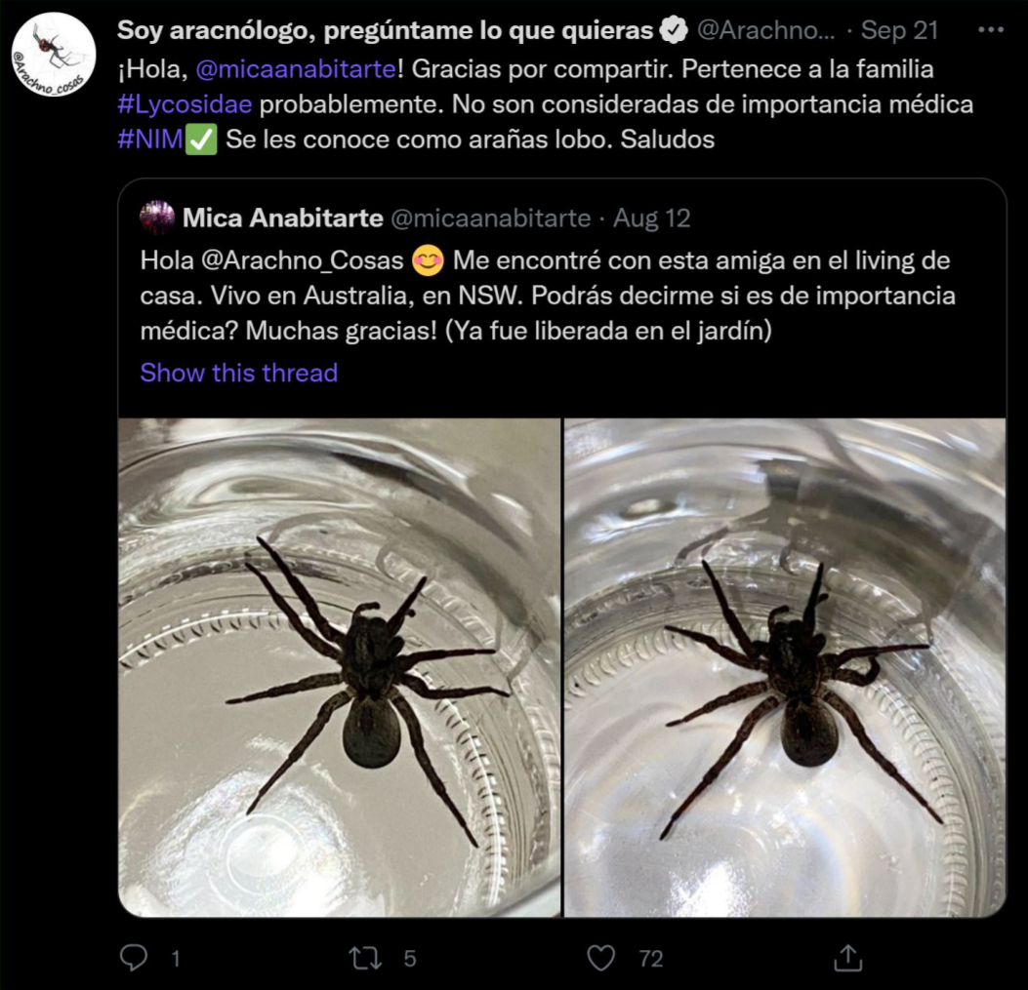
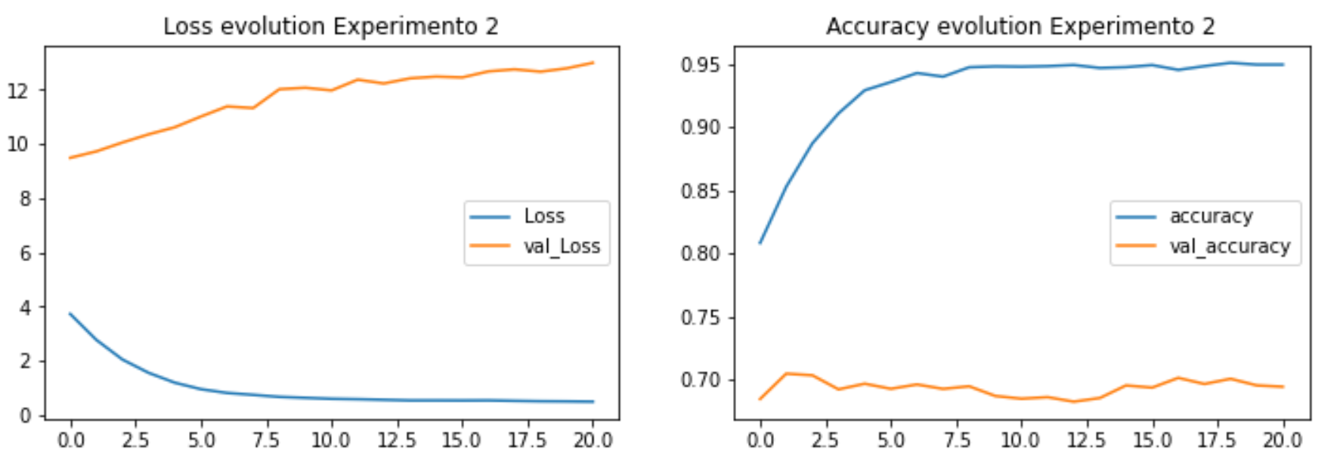
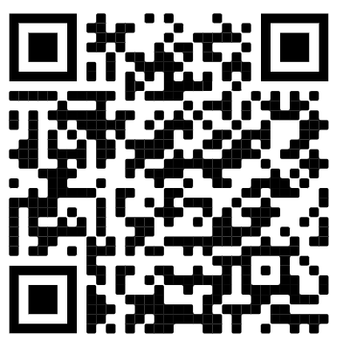
Implementación de una red neuronal recurrente para
generar descripción y clasificación de arañas basado
en respuestas de una cuenta de Twitter.
José Alejandro López Quel
Universidad Galileo
Introducción
Metodología
Resultados
Conclusiones
En este paper, se presenta un caso de generación de texto el cual recibe como parámetro una imagen e indica la especie y si la araña posee importancia médica basada en las respuestas de un aracnólogo en su cuenta de Twitter. Se emplea un modelo de image caption implementando una red neuronal recurrente. Por lo que se analiza el texto de cada una de las interacciones de la cuenta y se extrae para entrenar el modelo para generar la clasificación.
La metodología para este problema de image captioning consta de tres modelos:
CNN: utilizada para extraer las características de la imagen.
TransformerEncoder: Las características de la imagen extraída se pasan a un codificador basado en Transformer que genera una nueva representación de las entradas.
TransformerDecoder: Este modelo toma la salida del codificador y los datos de texto (secuencias) como entradas e intenta aprender a generar el pie de foto.
Se obtiene que de los experimentos realizados el mejor accuracy obtenido fue de 0.80 el cual se utilizo una la función de loss como SparseCategoricalCrossentropy y como optimizador ADAM.
Se emplean 100 epochs para el entrenamiento y un EarlyStopping con un parámetro de patience de 20, guatdando los mejores pesos obtenidos.
Se comprueba que utilizando un modelo pre- entrenado como los es EfficientNetB0 y a partir de ello implementar un TransformerEncoder y un TransformeEncoder se puede generar un modelo optimo para generar descripciones de arañas .
Obtención de datos
Para obtener los datos se emplea la librería de python llamada Tweepy la cual emplea el API de Twitter para leer los datos de la plataforma, en este caso se analiza la cuenta de @Arachno_Cosas. Se lee las respuestas con mención que realiza el autor de la cuenta que contienen una imagen, por lo que se extrae el texto de la respuesta brindada y la imagen de la interacción.
Bibliografía
Feurer M., Klein A., Eggensperger K., Springenberg J.T., Blum M., Hutter F. (2019). Auto-sklearn:Efficient and Robust Automated Machine Learning. In: Hutter F., Kotthoff L., Vanschoren J. (eds) Automated Machine Learning. The Springer Series on Challenges in Machine Learning. Springer, Cham.

